Slide 1
МАТЕМАТИКА
6
КЛАСС
Тема:
РЕШЕНИЕ ЗАДАЧ. (РЕШЕНИЕ ЛИНЕЙНЫХ УРАВНЕНИЙ)

Slide 2
ПРИВЕДЕНИЕ ПОДОБНЫХ ЧЛЕНОВ
Чтобы заменить выражение равным ему более простым выражением, нужно:
1 шаг: сложить коэффициенты подобных членов;
2 шаг: умножить результат на общий числовой множитель.
Notes:
Выполнить сложение на координатной прямой. После выполнения математического диктанта – взаимопроверка и оценивание работ учащимися

Slide 3
РЕШЕНИЕ ЗАДАЧ
1008. Упростите выражение, затем найдите
его числовое значение:
где х = $1\frac{1}{12}$, у = – 1,8
7х – 4у + 5х – 6у + 9у =
= (7х + 5х) + (– 4у – 6у + 9у) =
(7 + 5)х + (– 4 – 6 + 9)у =
= 12х + (– 1)у = 12х – у;
12 · $1\frac{1}{12}$ – (– 1,8) = $\frac{12}{1}$ · $\frac{13}{12}$ + 1,8 = 13 + 1,8 = 14,8
Notes:
Выполнить сложение на координатной прямой. После выполнения математического диктанта – взаимопроверка и оценивание работ учащимися

Slide 4
ЗАДАНИЕ ПО УЧЕБНИКУ
1012. Решите уравнение.
1) – 9(2х – 7) + 17(х – 1) = 0
3) –7(2х – 3 ) + 5 (3х – 2) = 0
– 18х + 63 + 17х – 17 = 0
–14х + 21 + 15х – 10 = 0
– 18х + 17х = – 46
–14х + 15х – 10 + 21 = 0
(– 1)х = – 46
х + 11 = 0
(– 1)х : (–1) = – 46 : (–1)
х = -11
х = 46
Notes:
Выполнить сложение на координатной прямой. После выполнения математического диктанта – взаимопроверка и оценивание работ учащимися

Slide 5
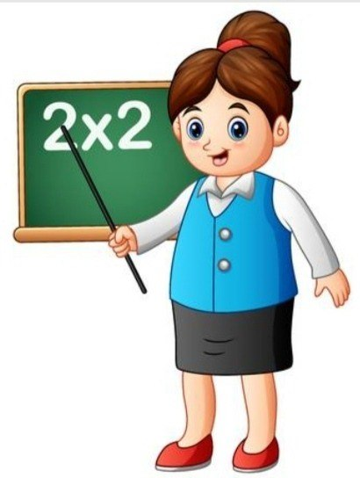
ЗАДАНИЕ ПО УЧЕБНИКУ
1013. Решите уравнение:
1) – 8 · (3х – 2) + 5 · (5х – 3 ) = 0
– 24 х + 16 + 25х – 15 = 0
(– 24 + 25)х = – 16 + 15
х = – 1
2) 5х + 6 – (3х – 4) = х – 3 – (2х – 4)
5х + 6 – 3х + 4 = х – 3 – 2х + 4
5х – х + 2х – 3х = – 3 – 6 + 4 – 4
3х = – 9
х = – 3
Notes:
Выполнить сложение на координатной прямой. После выполнения математического диктанта – взаимопроверка и оценивание работ учащимися

Slide 6
ЗАДАНИЕ ПО УЧЕБНИКУ
1014. Сумма двух последовательных натуральных чисел равна 821. Найдите эти числа.
Решение: Пусть х – первое число.
Тогда х + 1 – последовательное второе число.
Сумма двух чисел х + (х + 1)
Составляем уравнение:
х + (х + 1) = 821
2х : 2 = 820 : 2
х + х + 1 = 821
(2 : 2)х = 820 : 2
2х + 1 = 821
х = 410 (первое число)
2х + 1 + (-1) = 821 + (-1)
410 + 1 = 411 (второе число)
2х = 820
Ответ: 410 и 411.
Notes:
Выполнить сложение на координатной прямой. После выполнения математического диктанта – взаимопроверка и оценивание работ учащимися

Slide 7
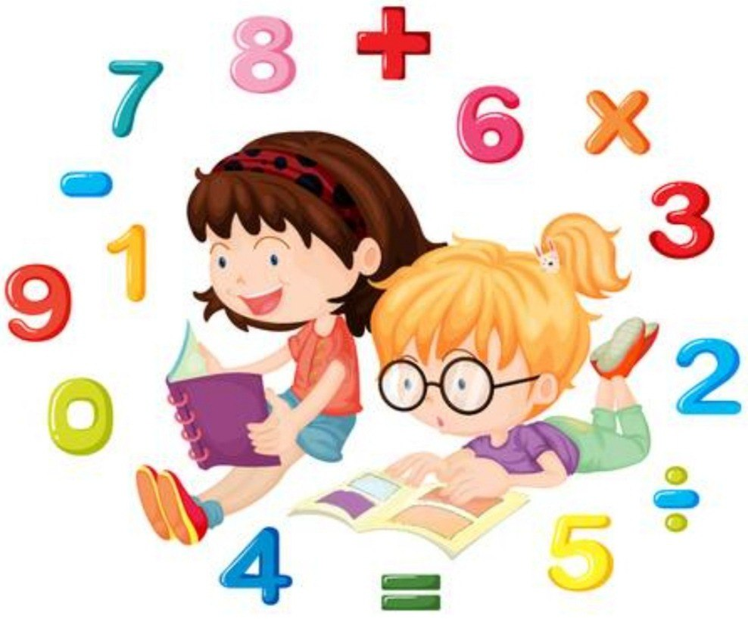
ЗАДАНИЕ ПО УЧЕБНИКУ
1015. Какое из чисел 1; 2; -1; 3; 0,5 является корнем
уравнения:
Решение:
4(2х + 3) = 7(х + 2)
8х + 12 = 7х + 14
8х – 7х = 14 – 12
х = 2
Ответ: х = 2
Notes:
Выполнить сложение на координатной прямой. После выполнения математического диктанта – взаимопроверка и оценивание работ учащимися

Slide 8
ЗАДАНИЕ ПО УЧЕБНИКУ
1016. Сумма длин смежных сторон прямоугольника равна 52 см, его длина в 1,6 раза больше ширины. Найти его длину и ширину.
Дано:
Ширина – х см
Длина - ? см, в 1,6 раза больше
52 см.
Решение:
Пусть длина равна 1,6х по условию, тогда:
х + 1,6х = 52
(2,6 : 2,6)х = 20
2,6х = 52
х = 20 (см) - ширина
2,6х : 2,6 = 52 : 2,6
1,6х = 1,6 · 20 = 32 (см) - длина
Ответ: 32 см и 20 см.
Notes:
Выполнить сложение на координатной прямой. После выполнения математического диктанта – взаимопроверка и оценивание работ учащимися

Slide 9
САМОСТОЯТЕЛЬНАЯ РАБОТА
РЕШИТЬ ЗАДАЧИ
№ 1028, № 1029,
№ 1030
на странице 191.

